Slide 1




ที่มาและความสำคัญของปัญหาพิเศษ
ส่วนใหญ่ผู้ที่ต้องการการเดินทางที่สะดวก และรวดเร็วมักจะเลือกใช้บริการรถแท็กซี่ ทำให้รถแท็กซี่จึงได้รับความนิยม และมีแอปพลิเคชันมากมายเกี่ยวกับแท็กซี่ แต่แอปพลิเคชันเหล่านั้นมีฟังก์ชันการทำงานไม่สมบูรณ์
Meter
SOS
Report

Slide 2
วัตถุประสงค์ของปัญหาพิเศษ
เพื่อพัฒนาแอปพลิเคชันที่ช่วยเพิ่มความปลอดภัยให้แก่ผู้ใช้บริการรถแท็กซี่ ป้องกันการถูกเอารัดเอาเปรียบ ป้องกันภัยอันตราย และเพิ่มความสะดวกในการค้นหาข้อมูลติดต่อหน่วยงานต่างๆ

Slide 3

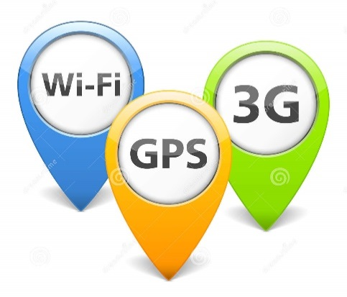

ขอบเขตของปัญหาพิเศษ
แอปพลิเคชันสำหรับระบบปฏิบัติการแอนดรอยด์
ใช้ระบบ GPS และอินเตอร์เน็ต
ใช้ได้เฉพาะแท็กซี่ในประเทศไทย

Slide 4
ประโยชน์ที่คาดว่าจะได้รับ
เพิ่มความปลอดภัยให้กับผู้โดยสาร และลดความเสี่ยงในการเกิดเหตุร้ายต่อผู้โดยสาร
ผู้โดยสารไม่ถูกเอารัดเอาเปรียบ
เพิ่มความมั่นใจให้กับผู้โดยสาร
เพิ่มความสะดวกให้กับผู้โดยสาร
เมื่อตกอยู่ในสถานการณ์เสี่ยง ผู้โดยสารจะได้รับการช่วยเหลืออย่างรวดเร็ว

